Slide 1
УРОК МАТЕМАТИКИ
6 КЛАСС
«Нахождение числа по его дроби»
Степанова Ольга Анатольевна, учитель математики МКОУ СОШ 6 с Спицевка

Slide 2
Цель урока:
обеспечить осознанное усвоение учащимися понятия нахождения части от числа и числа по его части за счет укрупнения дидактической единицы; совместное и одновременное изучение действий, единства процесса и решения прямой и обратной задачи; активизировать мыслительную деятельность учащихся посредством участия каждого из них в процессе работы; проверить уровень сформированности знаний по данной теме через различные формы работы.

Slide 3
Устный счет
№1 Найдите число, если: а) 0,2 его равны 50; б) 3/5 его равны 15; в) 30% его равны 600; г) 4% его равны 20.
№2. Найдите: а) 0,5 от 200; б) 3/5 от 30; 30% от 60; г) 4% от 500.
- Сравните эти два задания. Что общего, чем отличаются?
- Сформулируйте правила нахождения дроби от числа и числа по данному значению его дроби.

Slide 4
Устный счет
№3.
У одной мамы было 5 детей, 3/5 этих детей –мальчики. Догадайтесь, кто остальные и сколько их? Сколько девочек должно родиться у мамы, чтобы у нее оказалось равное количество мальчиков и девочек?
№4.
В двух ящиках 128 кг чая. Если из первого переложить во второй 4 кг, то в обоих станет поровну. Сколько чая в каждом ящике?

Slide 5
РЕБУС
2 « »Ь

Slide 6
ОТВЕТ
«Д Р О Б Ь»

Slide 7
Первый стих
Дробь от числа хотим найти,
Не надо никого тревожить.
Нам надо данное число
На эту дробь умножить.
Что это за задачи?
(Задачи на нахождение дроби от числа.)

Slide 8
Второй стих
Если вы должны найти
Число по его дроби,
То на дробь вы поделите
Значенье данной дроби.
(Задачи на нахождение числа по его дроби.)

Slide 9
Задачи
Незнайке предложили решить задачу. Жители Солнечного города присутствуют на представлении в цирке. Фокусник хочет всех угостить мороженым. Он попросил Незнайку сосчитать, сколько всего жителей, если на представлении присутствуют 15 малышек, и это составляет 3/5 всех зрителей.

Slide 10
Вот как посчитал Незнайка: 15*3/5=9 (чел.)
- Что же получилось после представления, как вы думайте?
(Мороженого всем не хватило.)
В чем ошибка Незнайки?
(Вместо того чтобы искать число по данному значению дроби , Незнайка нашёл дробь от числа.)
Как же найти это число?
(Чтобы найти число по данному значению его дроби, надо это значение разделить на дробь.)
- Сколько же всего жителей Солнечного города было на представлении?

Slide 11
решение
15:3/5=15*5/3=25.
(Ответ: 25 жителей.)

Slide 12
№4
Незнайке фокусник подарил 65 воздушных шаров и попросил раздать жителям Солнечного города, но по дороге Незнайка наткнулся на куст шиповника, 3/5 шаров лопнуло. Сколько шаров осталось у Незнайки?
1)65*3/5=39(ш.)-лопнуло. 2)65-39=26(ш.) – осталось. (Ответ: 26 шаров.)

Slide 13
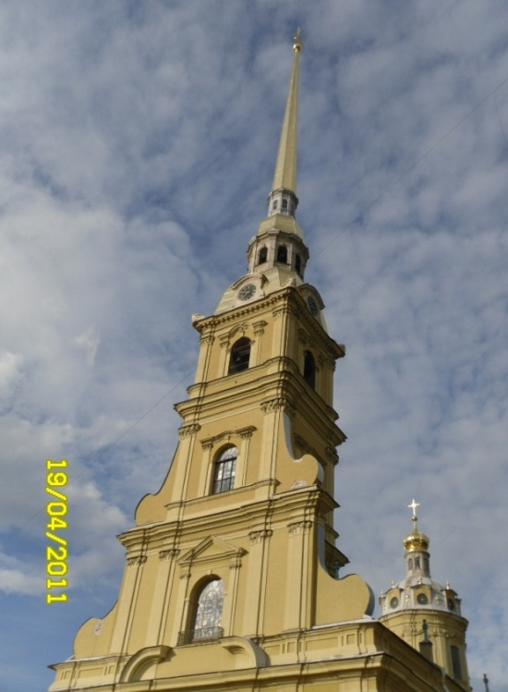
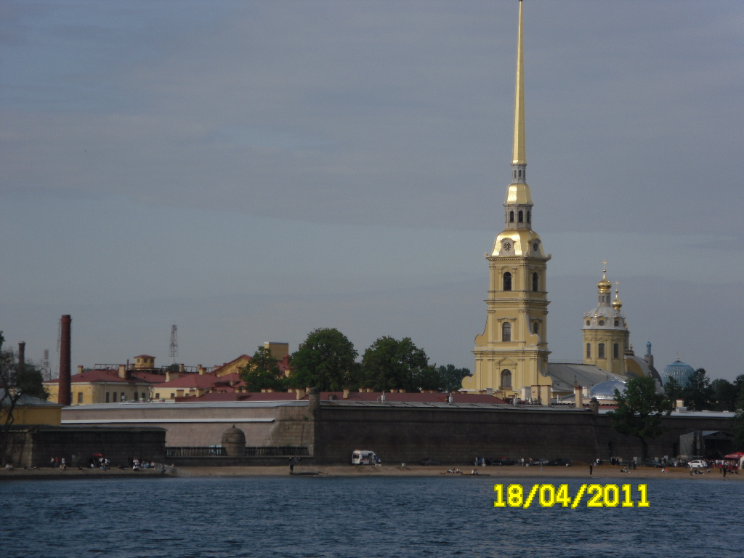
Петропавловский собор – главное сооружение Петропавловской крепости.
В Петропавловском соборе находится крупнейшее собрание живописи
петровского времени. В композицию иконостаса включены 43 иконы.
В то время это была самая высокая постройка в России. Найдите высоту
Петропавловского собора, если известно, что от этого числа составляют 73,5м
.
Решение: 73,5: = 122,5 (м)_

Slide 14
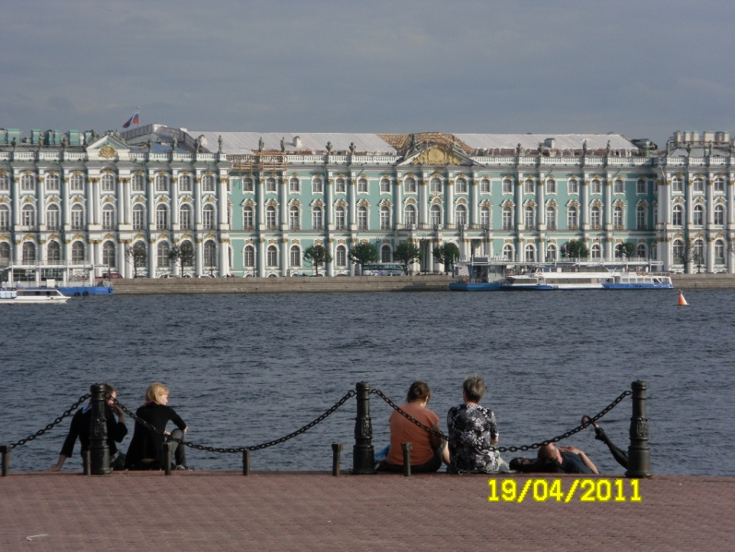
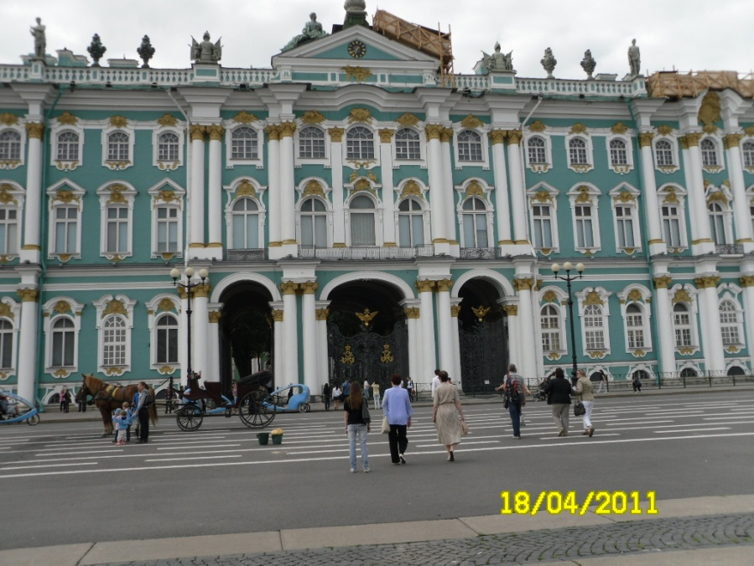
Эрмитаж – один из крупнейших музеев мира. Сейчас в нём находится более трёх
миллионов экспонатов. Датой основания Эрмитажа принято считать год,
когда Екатерина II приобрела коллекцию купца Гоцкого из 225 полотен
известных европейских мастеров. Найдите год основания Эрмитажа,
если известно, что от этого числа составляет 441
.
)
Решение: 441 : = 1764(год)

Slide 15
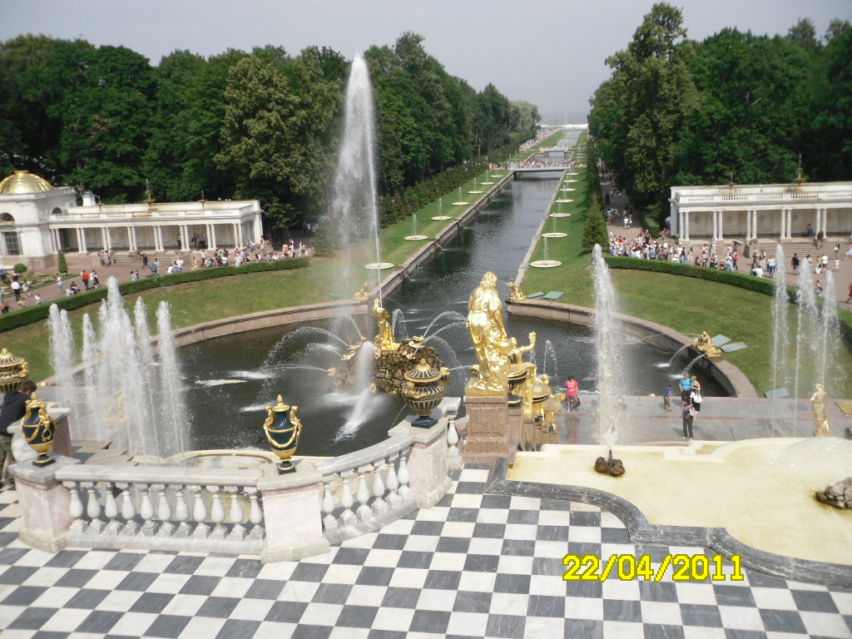
Северную столицу, подобно драгоценному ожерелью, окружают пригороды,
где расположены бывшие царские резиденции. В первую очередь
это Петергоф – грандиозный архитектурно – парковый ансамбль XVIII-XIX века,
который украшен более чем сотней фонтанов. На его территории построено более
тридцати зданий и павильонов. Сколько гектаров занимает Петергоф,
если известно, что 0,36 от этого числа равны 360.
Решение: 360 : 0,36 = 1000 (га)

Slide 16
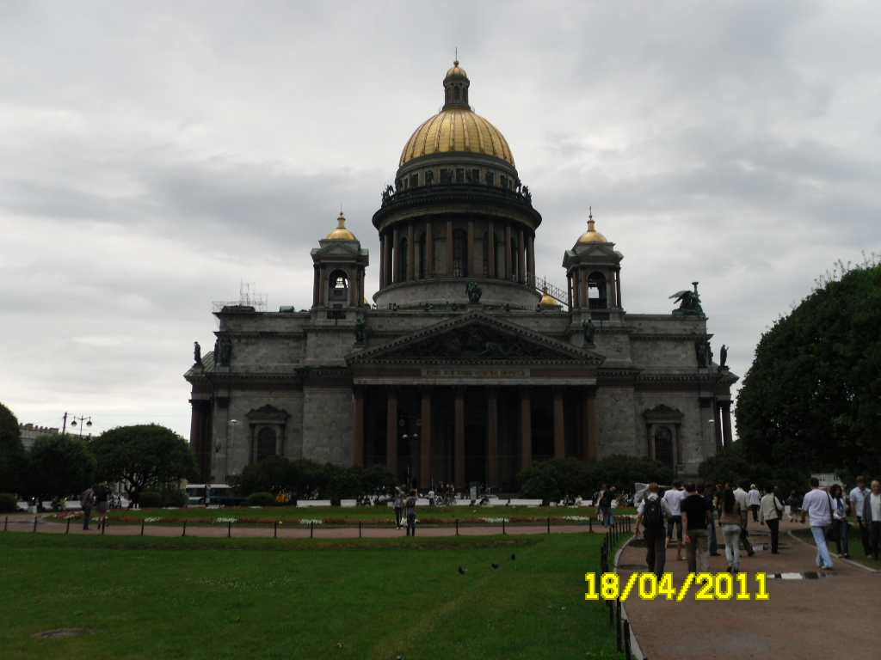
Исаакиевский собор в городе Санкт – Петербург среди купольных храмов
по своим размерам стоит на 4 месте в мире. Его высота 101,5м, внутренний
диаметр купола равен 21,8м, а внешний 25,8м. Здание окружают 12
монолитных колонн высотой 17м и весом 114 тонн. Храм
одновременно может вместить 14000 человек. Найдите длину и ширину
храма, если известно, что длина составляет 0.05 от числа 2226; ширина
составляет 0,2 от числа 488.
Решение: 1) 2226 · 0,05 = 111,3 (м)
2) 488 · 0,2 = 97,6 (м)

Slide 17
Домашнее задание
Творческое (по желанию): составить и решить по одной задаче каждого типа, можно со сказочным сюжетом.
Спасибо за урок!

